Slide 1
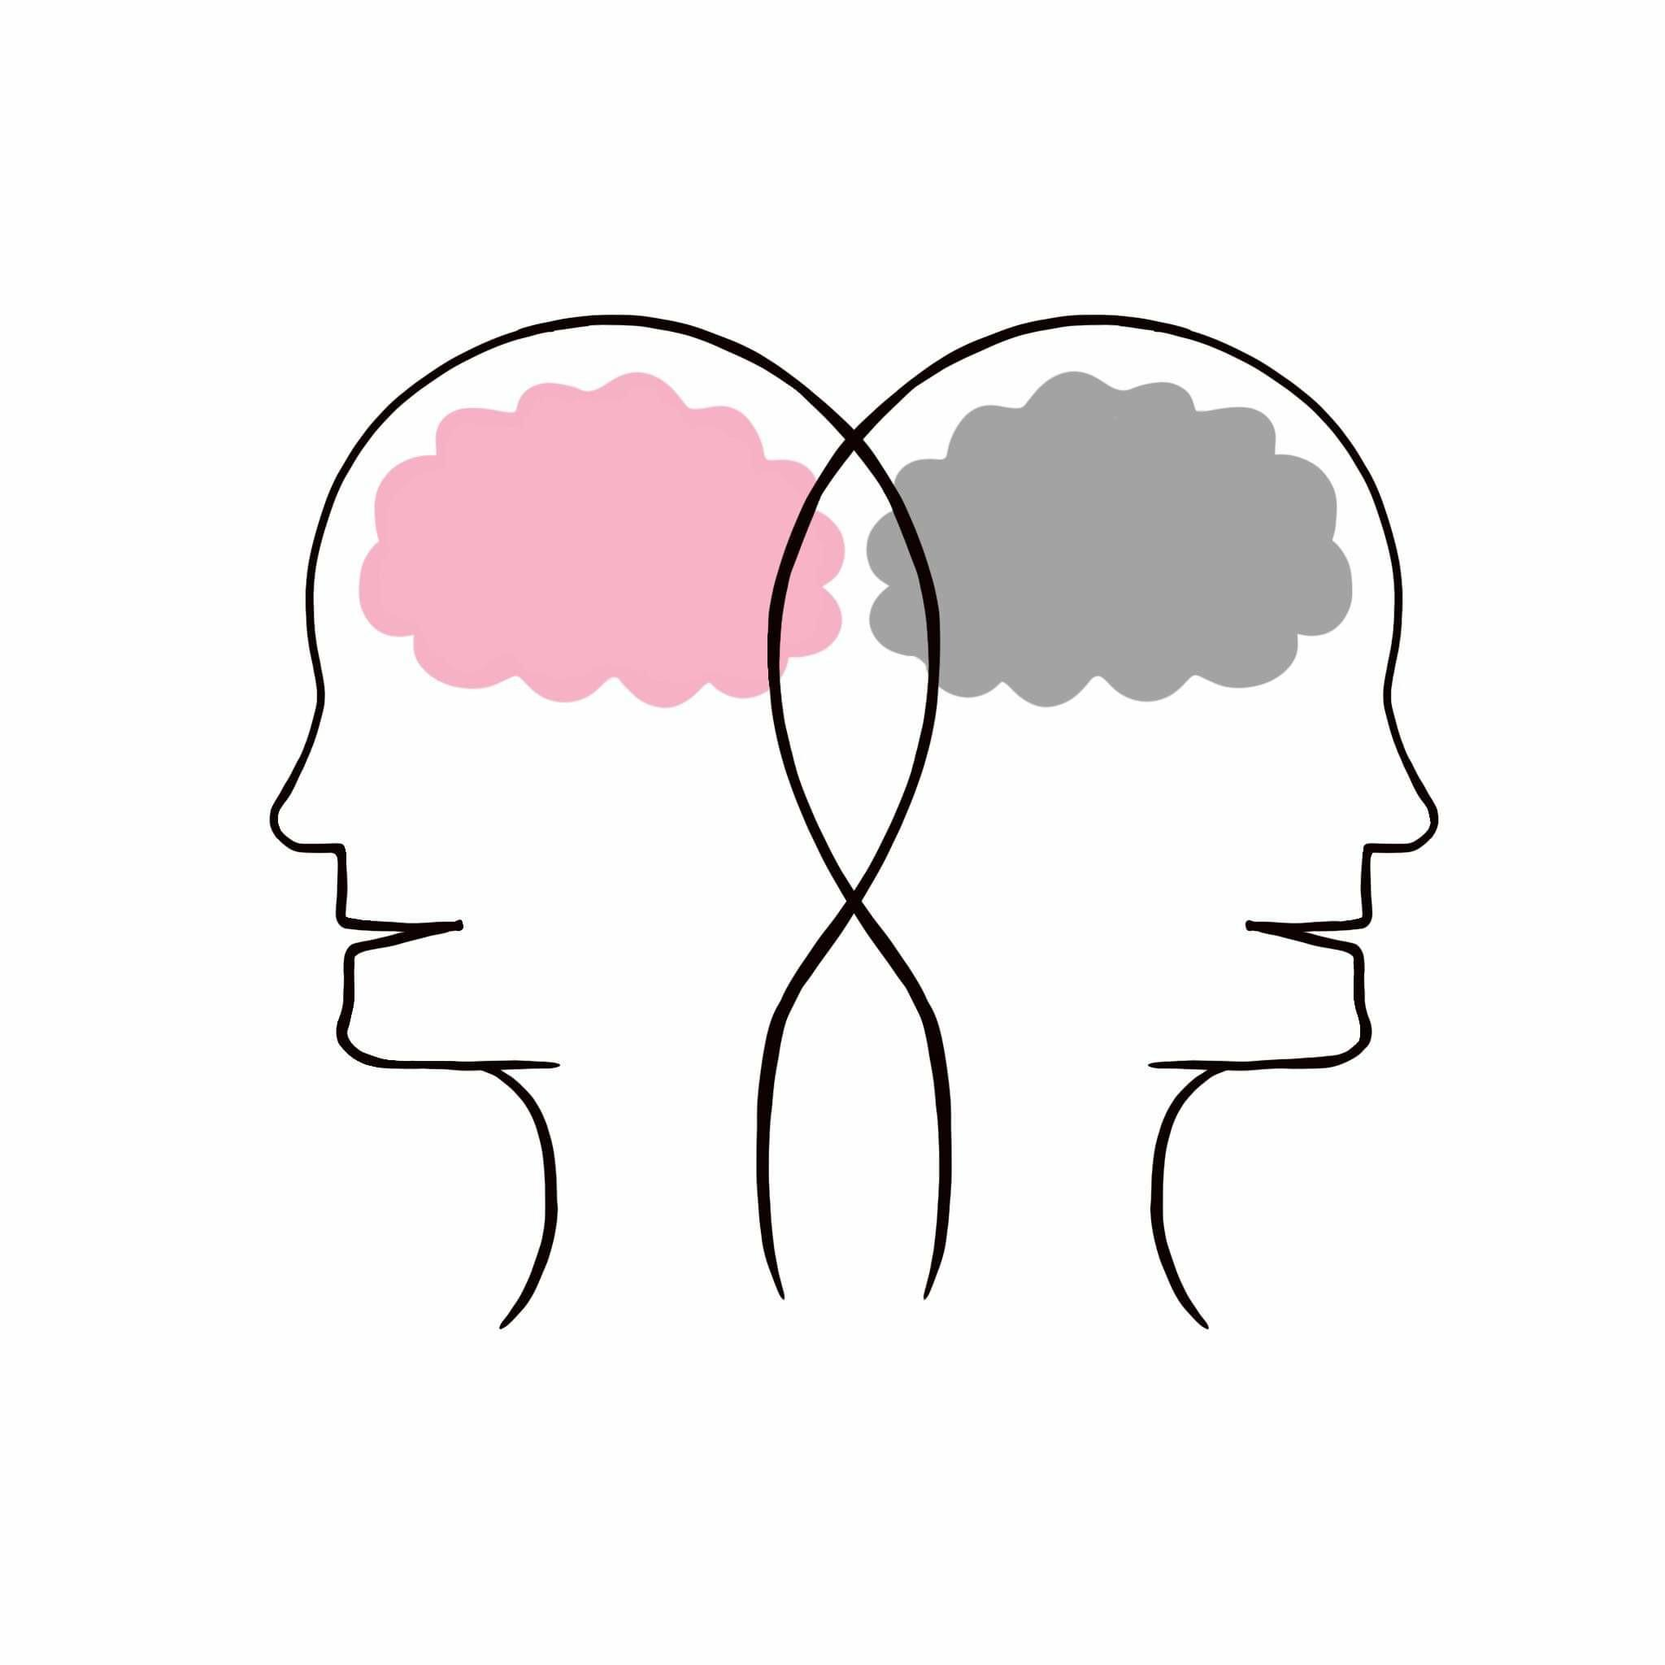
Psycha nie siada

Slide 2


O czym my w ogóle mówimy?
Prezentacja ta ma na celu promowanie informacji o zdrowiu psychicznym, samoświadomości w tym zakresie i zwrócenie uwagi na problem, jakim jest bagatelizowanie chorób psychicznych.
Spektrum chorób psychicznych jest bardzo szerokie i zawiera się w nim wiele różnych schorzeń, dlatego skupimy się na tym najpopularniejszym, którym jest depresja.
Depresja to poważna choroba, ale powinniśmy podchodzić do niej, jak do innych dolegliwości. Nie można traktować jej jako temat tabu. Powoduje to tylko pogłębianie się problemu.

Slide 3


Skala problemu w liczbach
W roku 2017 aż 1,5 miliona Polaków cierpiało na potwierdzoną klinicznie depresję
Skalę problemu najlepiej pokazują liczby:

Slide 4

Dlaczego zdrowie psychiczne jest ważne?
Zły stan zdrowia psychicznego może powodować nie tylko pogorszenie się naszych relacji z rodziną czy przyjaciółmi, ale i z samym sobą.
Spada nasza motywacja, więc i jakość pracy (mogą to obrazować przykładowo gorsze oceny niż dotychczas).
Ma ono także wpływ na nasze zdrowie fizyczne. Depresja może np. objawiać się bólami brzucha, głowy oraz zmęczeniem.
Nie można bagatelizować tego tematu, ponieważ zdrowie psychiczne jest jednym z ważniejszych elementów naszego życia i wywiera ono na nie bardzo duży wpływ.

Slide 5


Dlaczego to ważne w dobie pandemii?
Długa izolacja od znajomych i swojego otoczenia działa bardzo niekorzystnie na zdrowie psychiczne wszystkich grup wiekowych.
Najbardziej dotknięta pod tym względem jest młodzież chodząca do szkół, które powinny być m.in. miejscem do spędzania czasu w grupie i socjalizowania się.
Jest to szczególny czas, w którym powinniśmy zdawać sobie sprawę z narastającego problemu.

Slide 6

Częste objawy depresji
Nie ma jednej, uniwersalnej listy objawów, ponieważ każda osoba może reagować inaczej. Warto więc potraktować to bardziej jako wskazówkę, niż regułę.
Najczęstsze z nich to brak radości, energii oraz motywacji do działania utrzymujące się dłużej niż 2 tygodnie.
Z czasem ww. problemy przekładają się na bardziej fizyczne dolegliwości: problemy trawienne, trudności z oddychaniem lub bezsenność.

Slide 7


Co powinno się zrobić?
Gdy problem staje się poważny, należy:
Poszukać i zgłosić się do specjalisty
Spróbować terapii (przy konsultacji z osobą wykwalifikowaną): farmakoterapii i/lub psychoterapii
Porozmawiać z bliskimi nam osobami (nawet rozmowa może pomóc)
Aby zadbać o swoje zdrowie psychiczne, należy:
Dbać o siebie (zapewnić sobie aktywność fizyczną, dietę, zdrowy sen)
Utrzymywać kontakt z przyjaciółmi

Slide 8


Dlaczego sięgnięcie po pomoc jest ważne?
Zaburzenia i choroby psychiczne są poważnymi problemami, z którymi nie jesteśmy w stanie sobie sami poradzić.
Częste, samodzielne próby radzenia sobie z problemem tylko go pogłębiają. W tym wypadku zdecydowanie nie ma miejsca na samoleczenie lub unikanie wizyty u lekarza.
Pomoc specjalisty jest znacznie bezpieczniejsza i bardziej efektywna. Ktoś, kto zajmuje się tym na co dzień będzie w stanie lepiej nam pomóc.

Slide 9


Gdzie szukać pomocy?
Koniec końców, dobrym krokiem jest udanie się do terapeuty. W większości dużych miast istnieją darmowe poradnie psychologiczne, a w części szkół dostępni są psychologowie szkolni. Poradnie prywatne to świetny wybór, ale wiążący się z kosztami.
Jednakże, postawienie “pierwszego kroku” w leczeniu nie jest niczym łatwym, dlatego początkowo rozmowa z rodziną czy bliskim przyjacielem może okazać się pomocna. Jest to oczywiście działanie pośrednie, ale często konieczne.

Slide 10




O nas
“Psycha nie siada” to projekt społeczny mający na celu przybliżenie osobom w naszym wieku oraz ich rodzicom, jak ważne jest dbanie o zdrowie psychiczne. Jesteśmy grupą krakowskich licealistów. Projekt realizujemy w ramach olimpiady Zwolnieni z Teorii.
psychaniesiada
psycha_nie_siada
psychaniesiada.com

